Slide 1
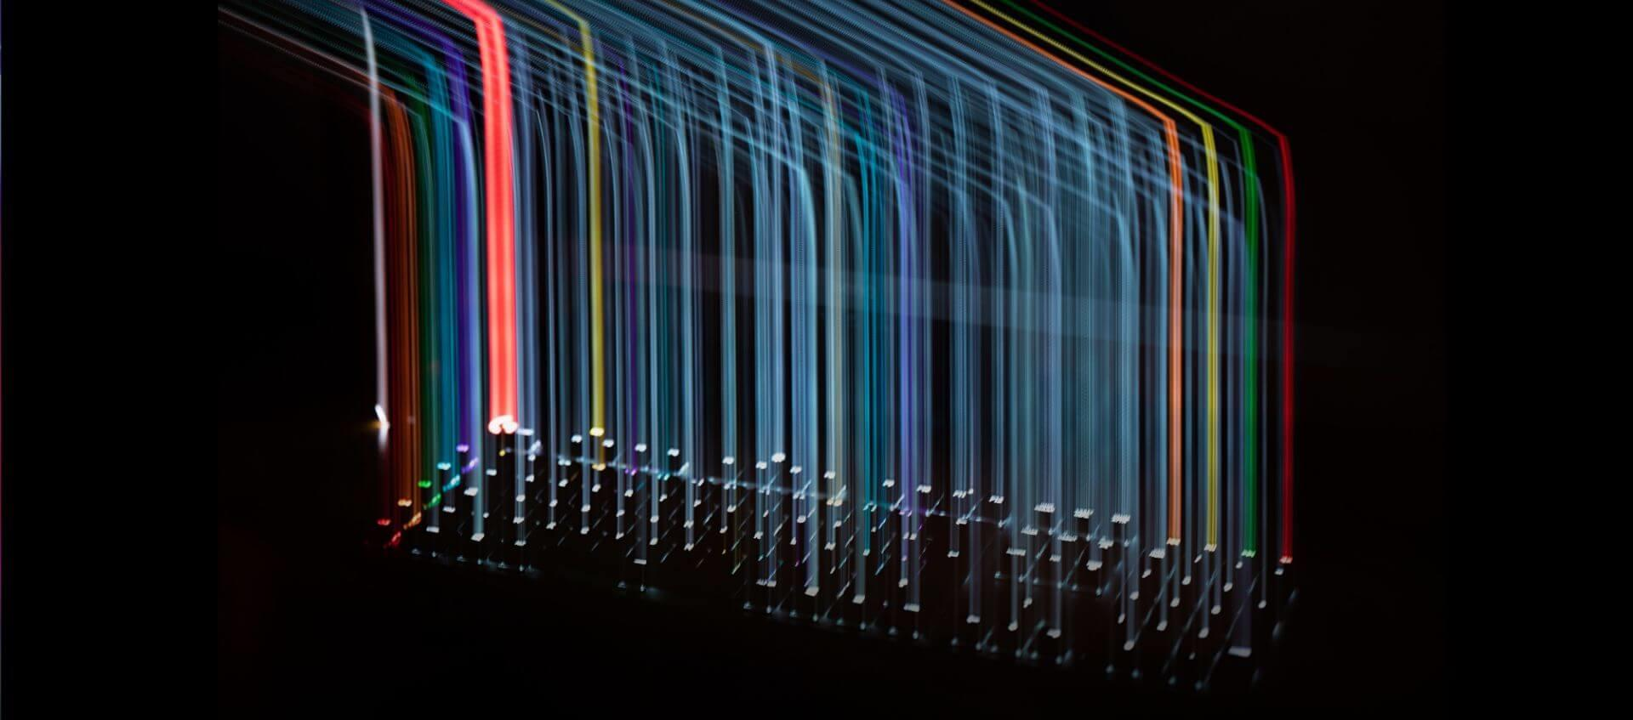

Evaluación Proyecto Reto A
Categoría: Futuras Promesas
Aprende Máquina
Raúl Coterillo, Arkaitz Bidaurrazaga

Slide 2
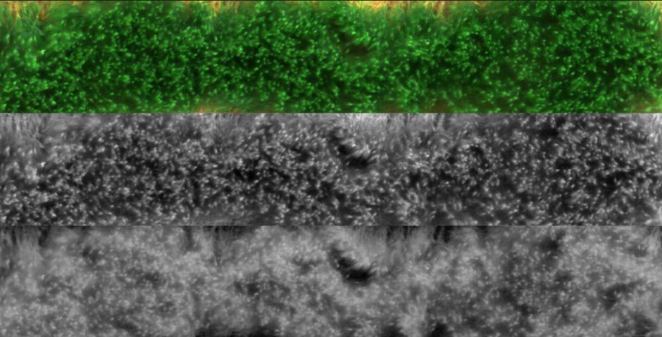
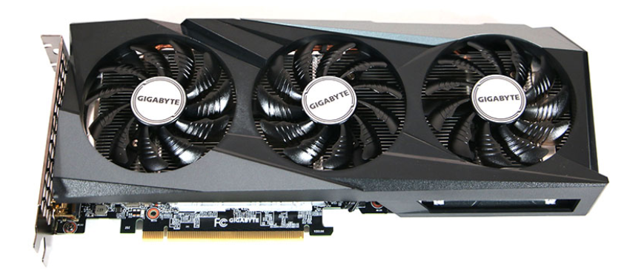

1. Enfoque
RGB Red Edge NIR
Problema de regresión
Normalización de los datos
Redimensionado de las imágenes
Procesamiento dinámico de las imágenes
Entrenamiento con aceleración por GPU
Notes:
-Cuantificar impacto de ciertas enfermedades en parcelas
-Hemos seguido proceso estandar a la hora de hacer regresión de imágenes con redes neuronales
-Como puede ser la normalización y redimensionado de las imágenes
-Dado que el conjunto de datos ocupa más memoria de la que disponiamos hemos optado por cargar la imágenes dinámicamente
-Y el entrenamiento lo hemos llevado a cabo en uno de nuestros dispositivos aprovechando aceleración por GPU,
lo cual ha reducido considerablemente los tiempos de entrenamiento y nos ha servido para experimentar con varios modelos

Slide 3
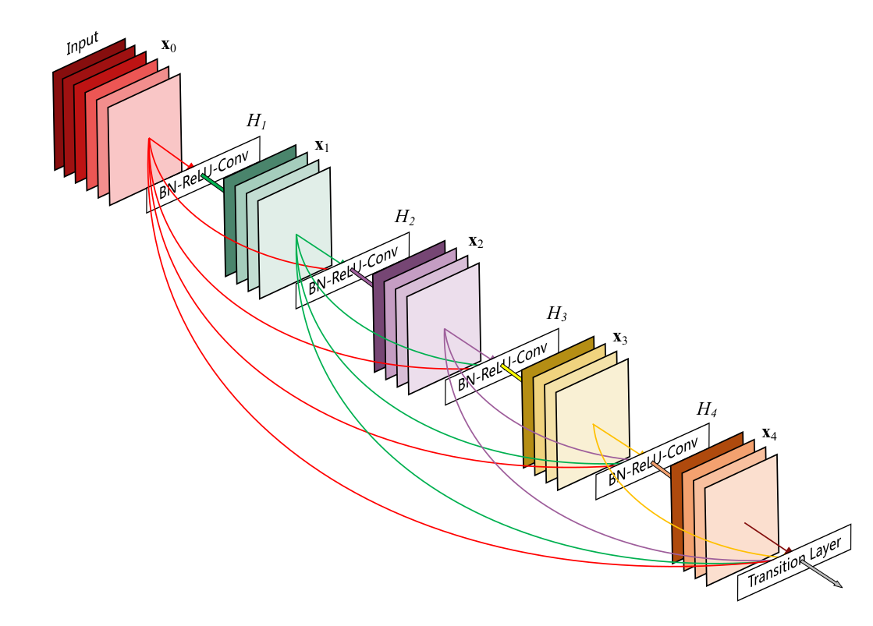
2. Desarrollo
Arquitectura DenseNet
Métricas R² y MAE
Pruebas con variables extra
Notes:
-En base a las pruebas que hemos hecho, nos hemos decantado por adaptar la arquitectura DenseNet, ya que era la que mejor rendimiento ofrecia entre las que hemos probado
-Como hemos explicado en el informe, hemos probado a añadir variables adicionales disponibles como el mes o el disposivo de captura, con la esperanza de que fueran relevantes y ayudaran a mejorar el rendimiento
-Las métricas utilizadas para evaluar los modelos han sido el R^2 y el error medio absoluto, las cuales son estandar en este tipo de problemas

Slide 4
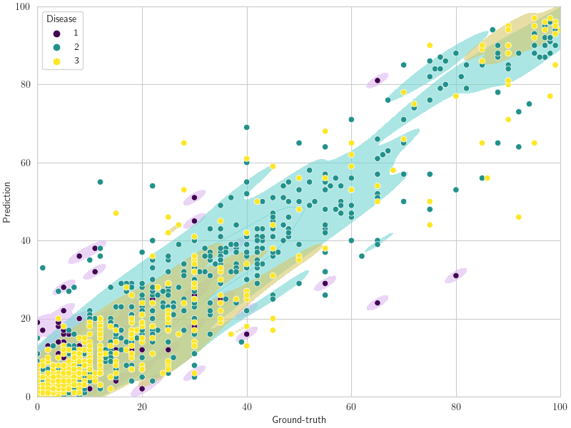
3. Resultados
Pruebas con varios modelos convolucionales (CNN simples, ResNet, DenseNet)
Pruebas con / sin datos extra
Modelo | Validation |  | Test |  | Épocas | Tiempo
 | MAE | R² | MAE | R²
Normal | 2,22 | 0.8581 | 2,71 | 0.8239 | 84 | 42
Normal + | 1,98 | 0.8529 | - | - | 18 (+ 84) | 12
Extra | 2,30 | 0.8218 | 2,33 | 0.7866 | 88 | 54
Notes:
Como ha dicho mi compañero, hemos probado con varios modelos y nos hemos quedado con el que ofrecía mejores resultados
Con este modelo, en la tabla modelo “normal”, hemos probado a añadir los datos extra que ya hemos mencionado, pero no ofrecían mejoras claras y decidimos descartarlo en pos de mantener un modelo más sencillo
Posteriormente, hemos refinado el modelo normal con un subconjunto mayor de los datos, eliminando el conjunto de prueba y dejando solo los de entrenamiento y evaluación.
En la gráfica se pueden ver las predicciones del conjunto de evaluación de dicho modelo. En este tipo de graficas se representa la predicción frente a los datos reales, de manera que con una predicción perfecta todos los puntos se situarían en la diagonal.
Como se puede ver, las predicciones de nuestro modelo si que se agrupan de manera consistente en torno a la misma en la mayoría de los casos

Slide 5
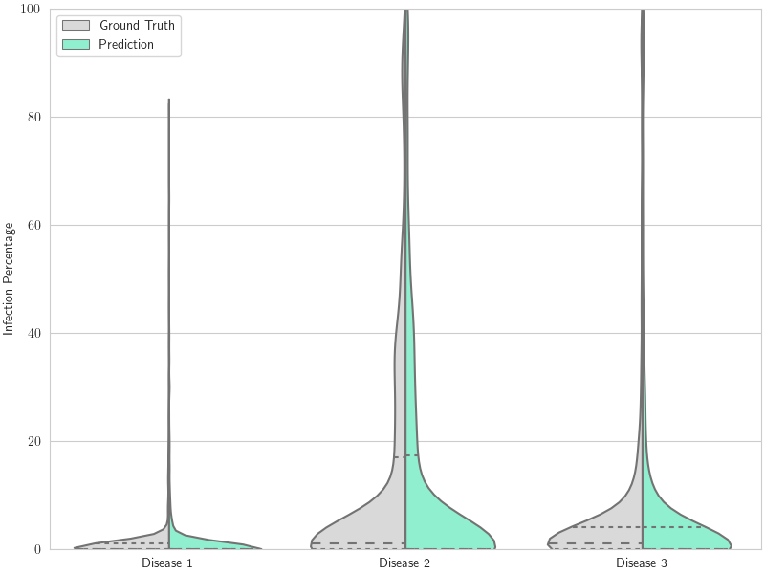
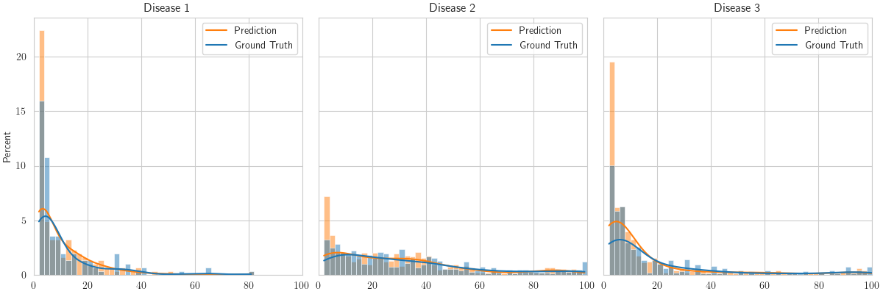
Distribuciones similares entre las predicciones y los valores reales
Pocos casos relevantes de la enfermedad 1
Resultados satisfactorios considerando la precisión del etiquetado disponible
Notes:
Además, también hemos podido comprobar que las distribuciones de las predicciones y de los datos verdaderos se asemejan bastante.
Creemos que se tratan de bastante buenos resultados, sobre todo considerando el desbalanceo de los datos y la posible imprecisión de las etiquetas.

Slide 6
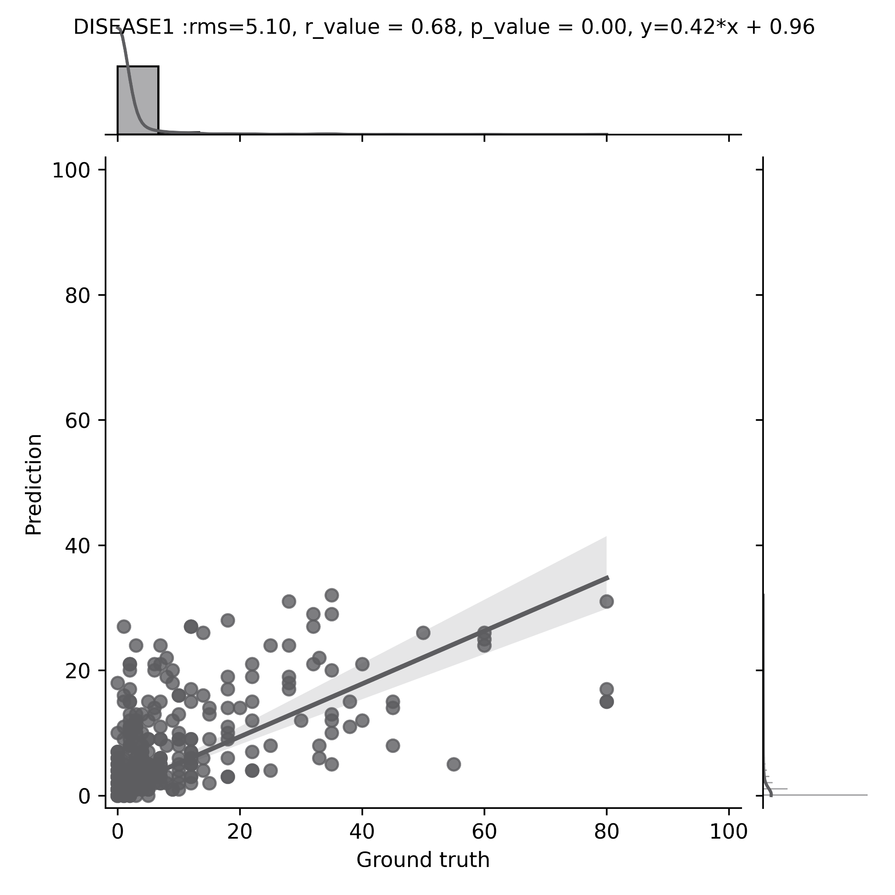
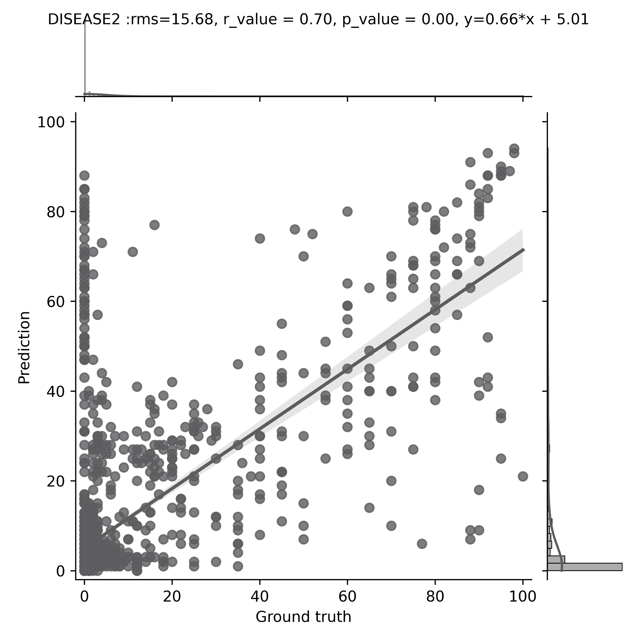
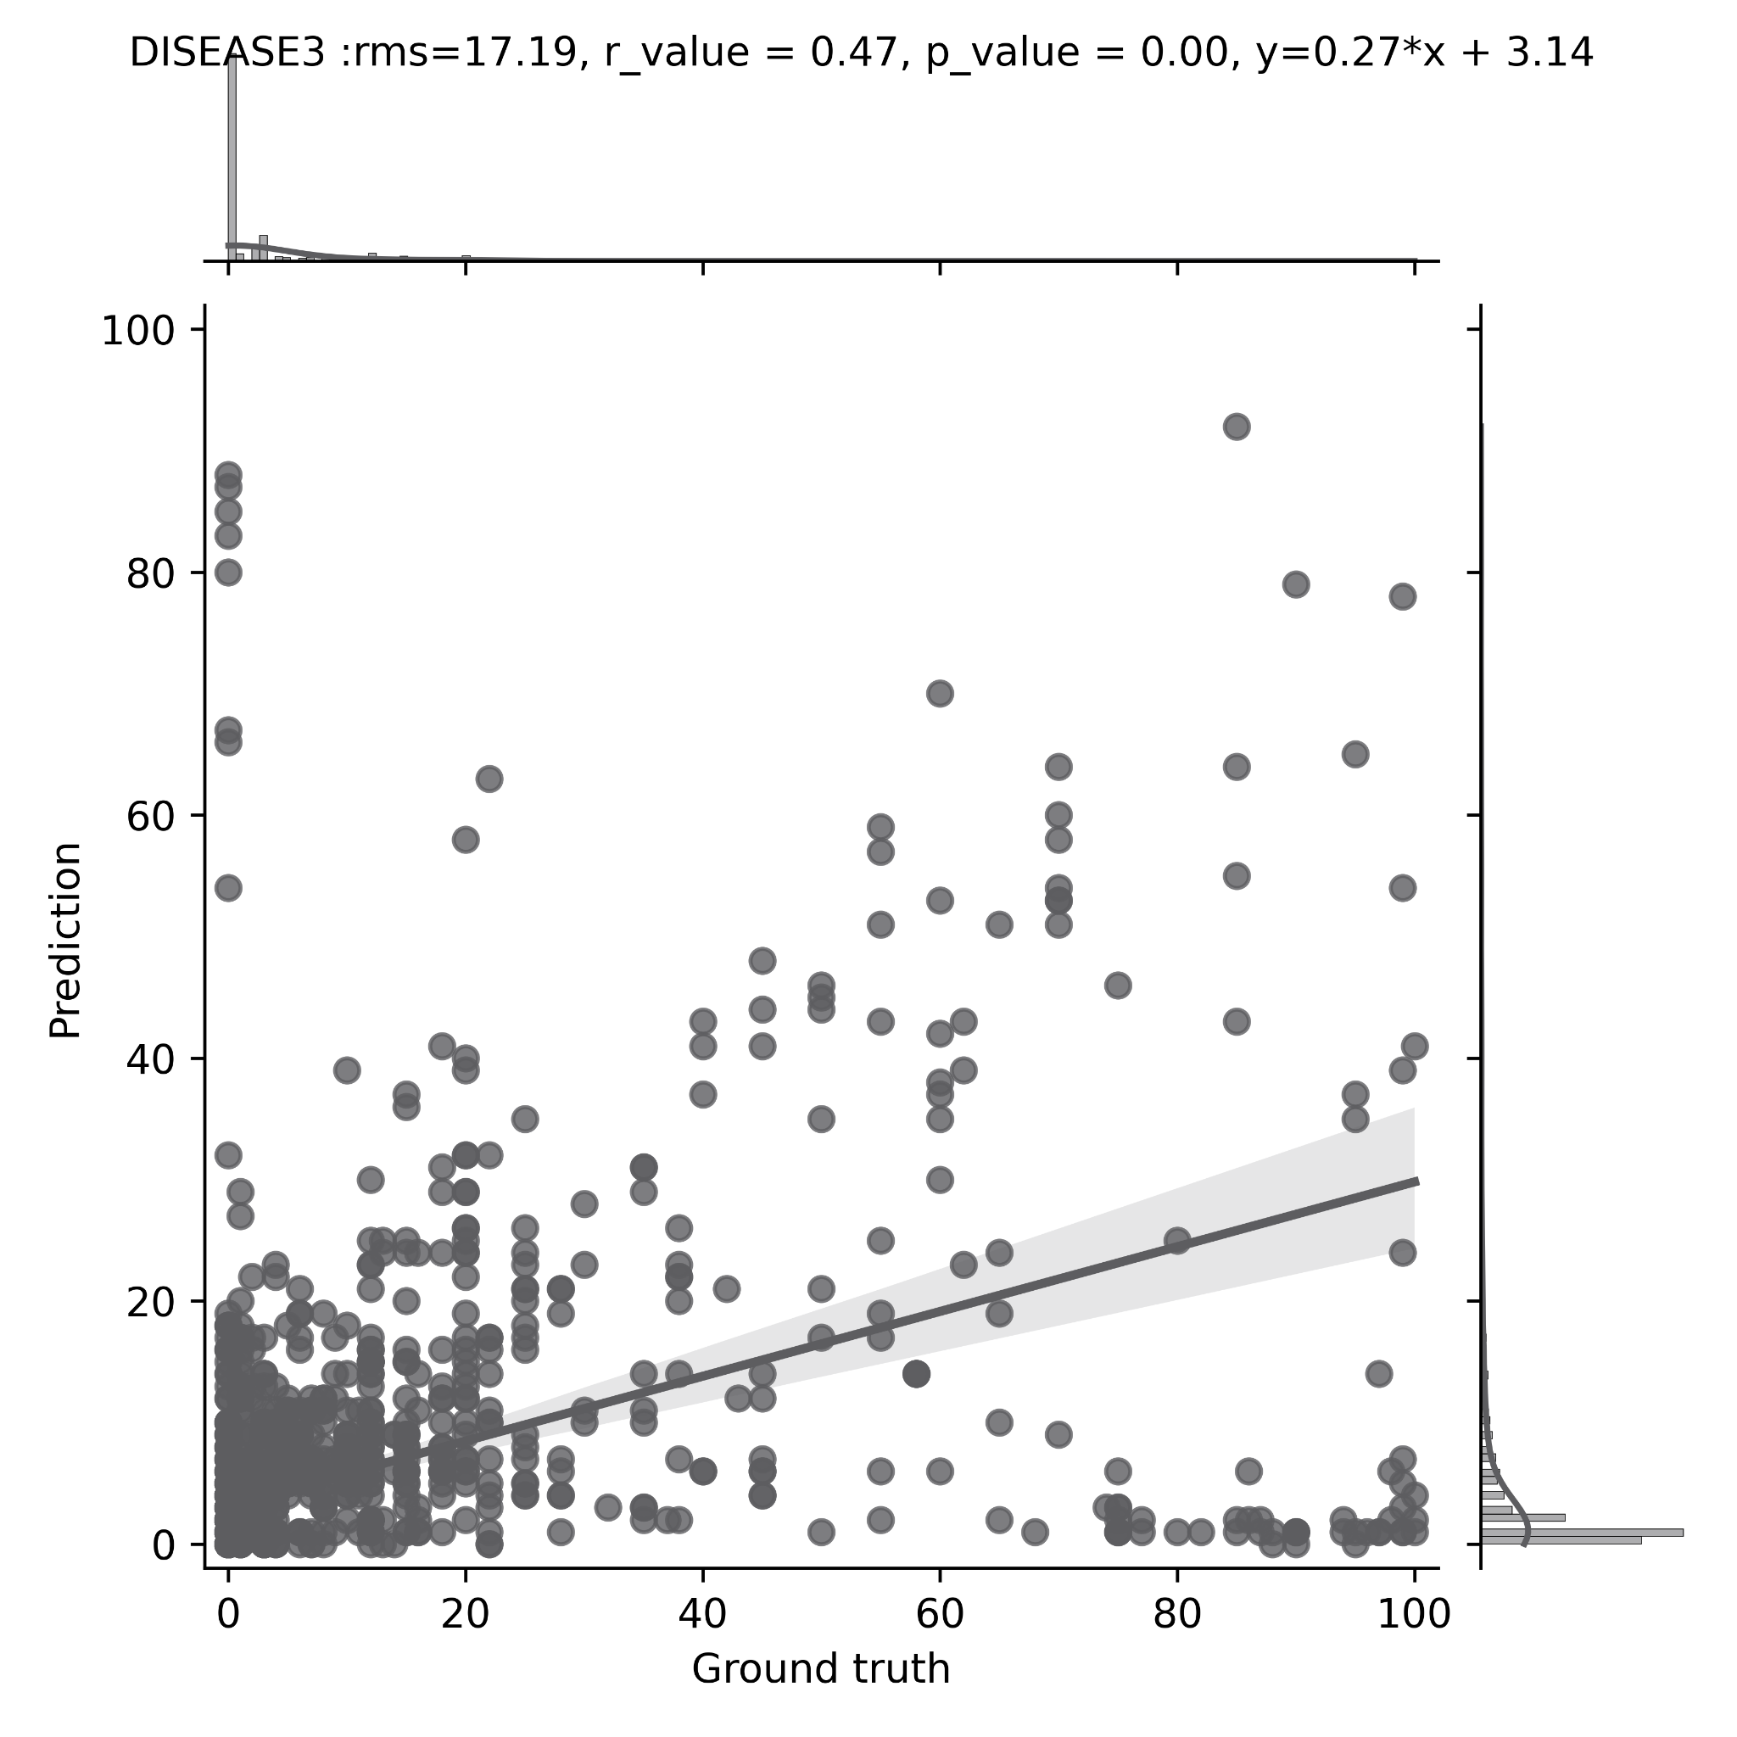
Resultados según nuestros test:
MAE ~ 2.7
R² ~ 0.85
Pocos outliers y
bien encaminados
¿Datos traspapelados?
¿Confusión en el análisis?
¿Cambio en la distribución
subyacente de los datos?
Resultados según
el test set externo:
MAE ~ [1.5, 6.9, 6.6]
R² ~ [0.46, 0.41, 0.19]
Muchos outliers y
con fallos totales
Notes:
O al menos eso pensabamos, hasta que vimos los resultados del subconjunto de prueba asignado por la competición, ya que difieren mucho (a peor) de los resultados con nuestros subconjuntos.
Creemos que esto ha podido suceder porque se hayan traspapelado los datos de alguna forma, por ejemplo en el ordenado de los resultados, o por algún cambio importante en la distribución subyacente de los datos, pero no estamos seguros.

Slide 7
4. Conclusiones
Los datos desbalanceados y las etiquetas poco fiables son uno de los factores más limitantes en el rendimiento de los modelos. Posibles mejoras.
Con más recursos se podría aumentar el tamaño de la red y ajustar sus hiperparámetros, mejorando su precisión.
Modelo sencillo pero eficaz, de fácil exportación/implementación (PyTorch)
Creemos que hemos obtenido buenos resultados en nuestro conjunto de test, aunque haya habido discrepancias con el conjunto de test de entrega

Slide 8
Gracias

